Slide 1
Конкурс «Воспитатель года 2017»
Открытое занятие:
Путешествие на реку Медведица»
Воспитатель МДОУ «Березка» с. Озерное Чекменева Н.В.
Аткарск
26.01.2017 г.

Slide 2
Здравствуй, солнце золотое
Здравствуй, небо голубое
Здравствуй, вольный ветерок
Здравствуй, маленький дубок
Мы живем в родном краю
Всех я вас приветствую

Slide 3
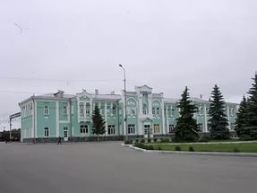
Я узнал, что у меня
Есть огромная родня
И тропинка, и лесок
В поле каждый колосок
Речка, небо надо мною
Это всё моё родное

Slide 4
Что за чудо – длинный дом! Пассажиров много в нем. Носит обувь из резины И питается бензином
(Автобус)

Slide 5
Мы в автобус дружно сели
И в окошко посмотрели
Наш шофер педаль нажал
И автобус побежал….
Стоп машина, красный свет
Дальше нам дороги нет

Slide 6
Дом со всех сторон открыт
Он зеленой крышей крыт
Заходи в зеленый дом
Чудеса увидишь в нем (лес)

Slide 9
Река Медведица

Slide 16
МДОУ –Детский сад «Березка» с.Озерное

Slide 17
1,2,3,4,5
Снова встретимся опять!

Slide 18
Спасибо за внимание

